Slide 1


2DGP 프로젝트 2차 발표
2018182034 전수민

Slide 2
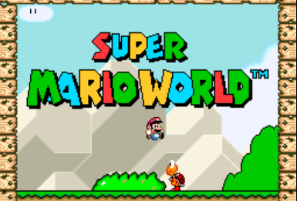

Slide 3
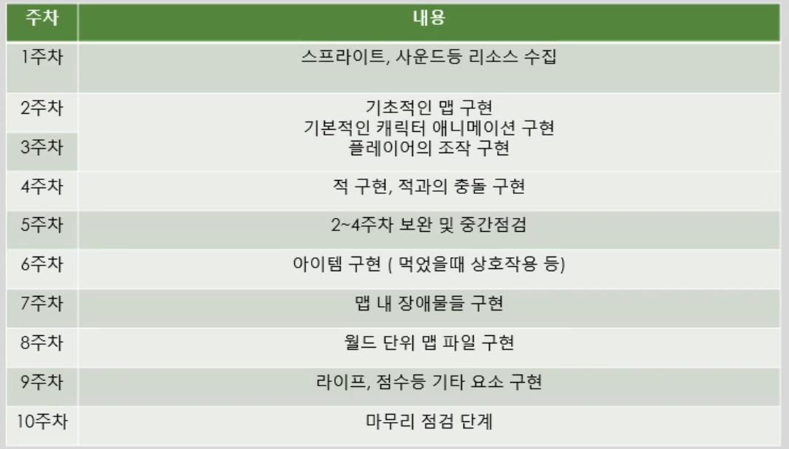
100%
100%
80%

Slide 4
내용 | 현재 구현된 내용 | 추가 범위
캐릭터 | 점프, 이동, 위아래, 버섯 효과 | 꽃을 먹을시 불 발사
몬스터 | 굼바, 쿠파 이동 구현, 충돌 구현 | 등껍질 등 구현
맵 | 맵 제작이 쉽도록 에디터 구현 | 아이템 추가후 에디터로 3~5개의 맵 구현
블록 | 여러 상호작용 가능한 블록 구현
카메라 | 카메라 이동에 따른 출력
기타 | 게임 프레임워크 적용 | UI 구현

Slide 5
주차
1주차 | 스프라이트, 사운드등 리소스 수집
2, 3주차 | 기초적인 맵구현, 캐릭터 애니메이션 구현, 플레이어의 조작 구현
4주차 | 맵 에디터 구현, 기본적인 적 구현
5주차 | 적 충돌 구현, 기타 2~4주차 보완
6주차 | 아이템 구현, 도착점 등 오브젝트 구현
7주차 | 라이프, 사망, 클리어등 게임 상태 구현, 마리오 불 구현
8주차 | 월드 단위 맵 구현
9주차 | 게임 플레이 UI 등 기타 요소 구현
10주차 | 마무리 단계

Slide 6
